Slide 1

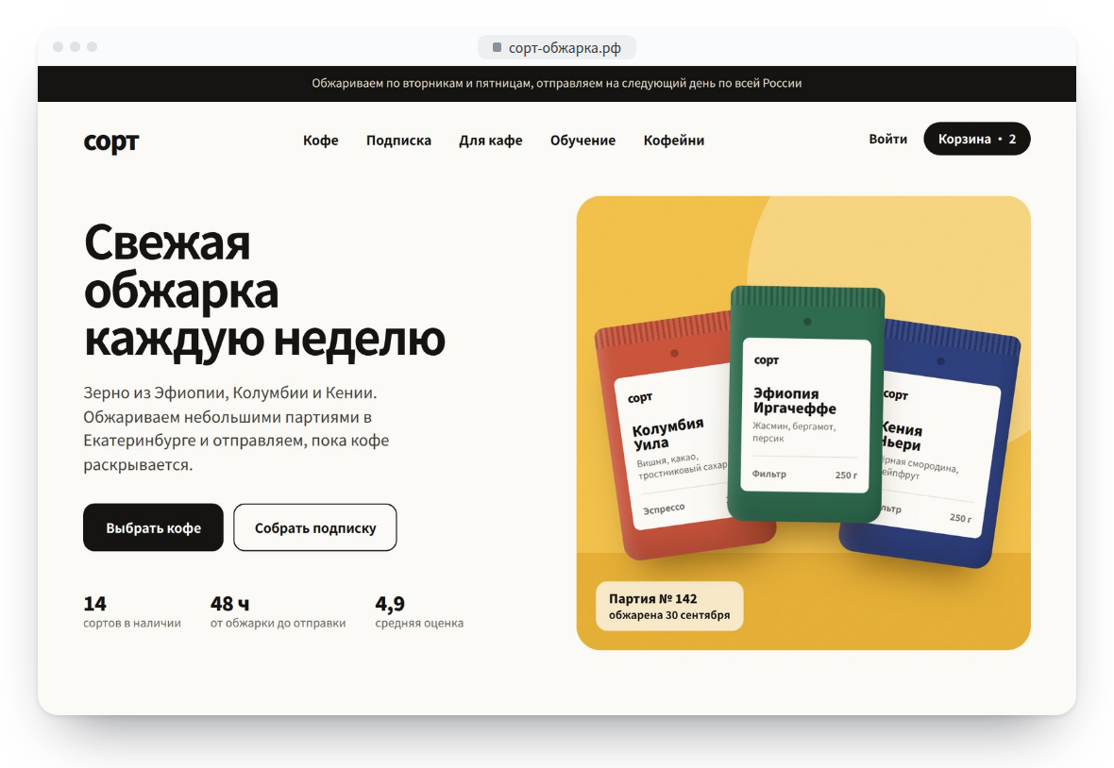
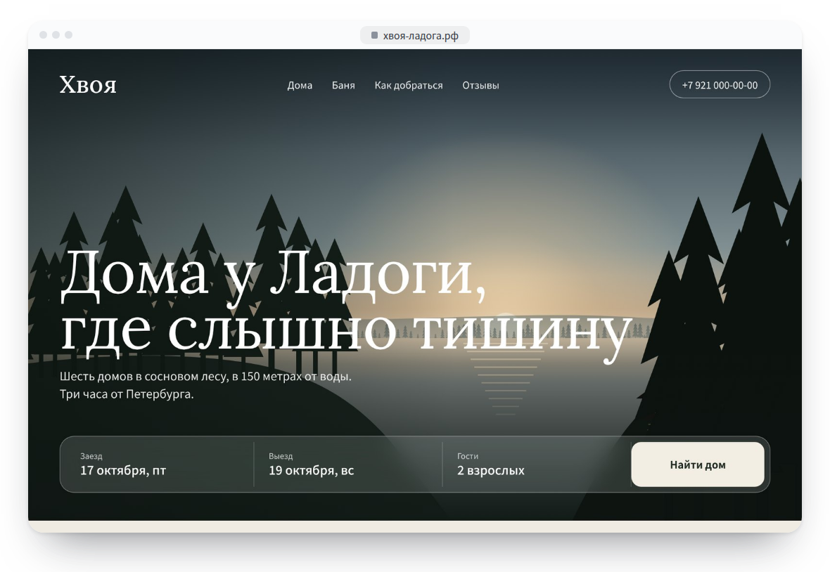
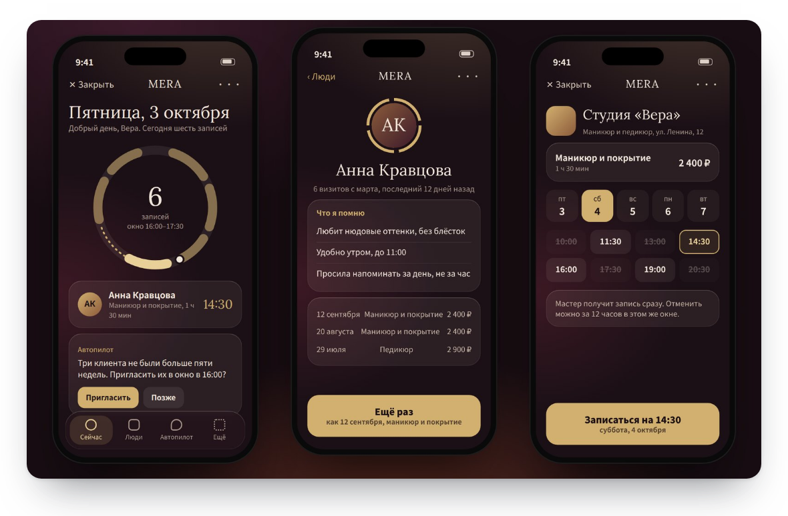
Открыт к стажировке и заказам
Арсений
Чертищев
Проектирую и собираю интерфейсы — сайты и приложения внутри Telegram.
Студент группы 305-ИС-24. Делаю продукт целиком: от структуры экранов до запуска на сервере. В портфолио 3 настоящих проекта и 10 концептов.
GitHub: github.com/Arche7
MERA: @mera_business_bot

Slide 2

Обо мне
Учусь на программиста и параллельно запускаю свои продукты. Мне важно, чтобы интерфейсом пользовались без инструкции, а код можно было спокойно дорабатывать.
АЧ
Арсений Чертищев
Разработчик интерфейсов
Учусь
Группа 305-ИС-24
Делаю
Сайты, Telegram Mini Apps и ботов
Начинал с вёрстки сайтов, потом ушёл в Telegram: сделал MERA — приложение для записи к мастерам — и VELORA, бота-коуча для привычек. Для курсовой собрал настольное приложение для автосервиса на Python и PyQt5. Концепты — сайты для вымышленных компаний, на которых я отрабатываю разные жанры: магазин, бронирование, клинику, конференцию.
Сейчас
Развиваю MERA и VELORA
Ищу
Стажировку и небольшие заказы
Арсений Чертищев — портфолио
2

Slide 3
Навыки
То, с чем работаю в проектах из этого портфолио.
Интерфейсы
Структура и сценарии
Макеты экранов
Адаптивная вёрстка
Анимации интерфейса
Веб
HTML
CSS
JavaScript
SVG
Telegram
Bot API
Mini Apps
aiogram
Telegram Stars
Бэкенд и данные
Python
PostgreSQL
SQLite
OpenAI API
Инструменты
Git и GitHub
Railway
VS Code
PyQt5
Арсений Чертищев — портфолио
3

Slide 4
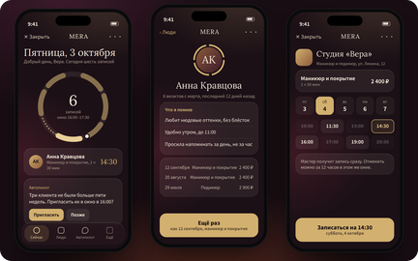
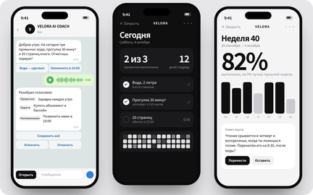
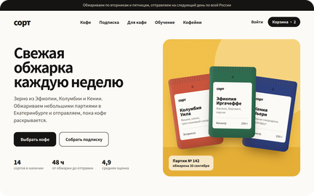




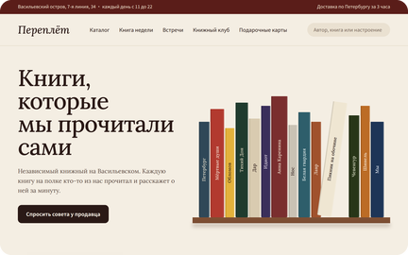
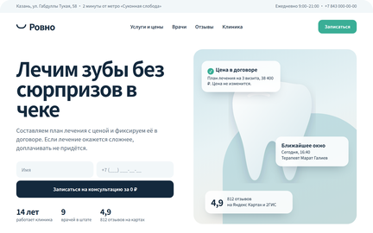

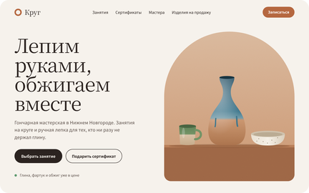

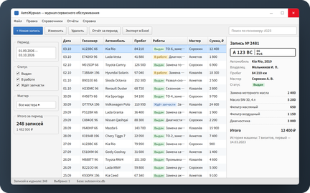
Работы
Три настоящих проекта и десять концептов. Дальше — коротко о каждом, подробный разбор — в HTML-версии.
Работает
В разработке
Концепт
Концепт
Концепт
MERA
5
VELORA
6
СОРТ
7
Хвоя
8
НОРМА
9
Концепт
Концепт
Концепт
Концепт
Концепт
Сальдо
10
СТЕК 2026
11
Переплёт
12
Ровно
13
ЛЁН
14
Концепт
Концепт
Курсовая
Круг
15
Реформа
16
АвтоЖурнал
17
Арсений Чертищев — портфолио
4

Slide 5
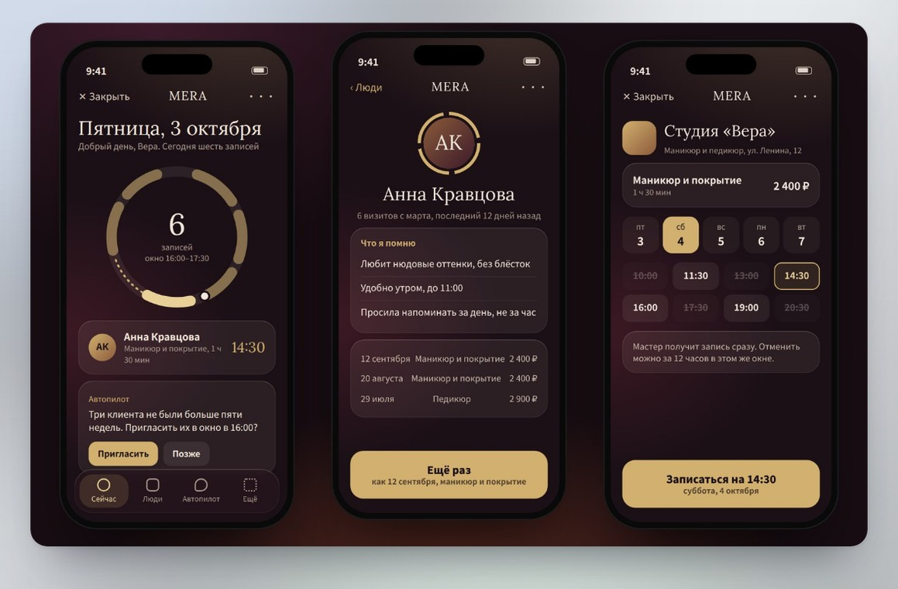
Проект 1 из 13
Работает
Telegram Mini App
MERA
Telegram Mini App для мастеров и их клиентов
Приложение внутри Telegram, где мастер помнит каждого клиента, а автопилот сам предлагает, кого пригласить в свободное окно.
Что сделал
Придумал продукт и структуру экранов для мастера и клиента
Нарисовал дизайн: тёплое стекло, три палитры, фирменное кольцо дня
Стек
Telegram Mini Apps
Bot API
Telegram Stars
HTML, CSS, JS
OpenAI API
Railway
Открыть бота
Веб-версия
Арсений Чертищев — портфолио
5

Slide 6
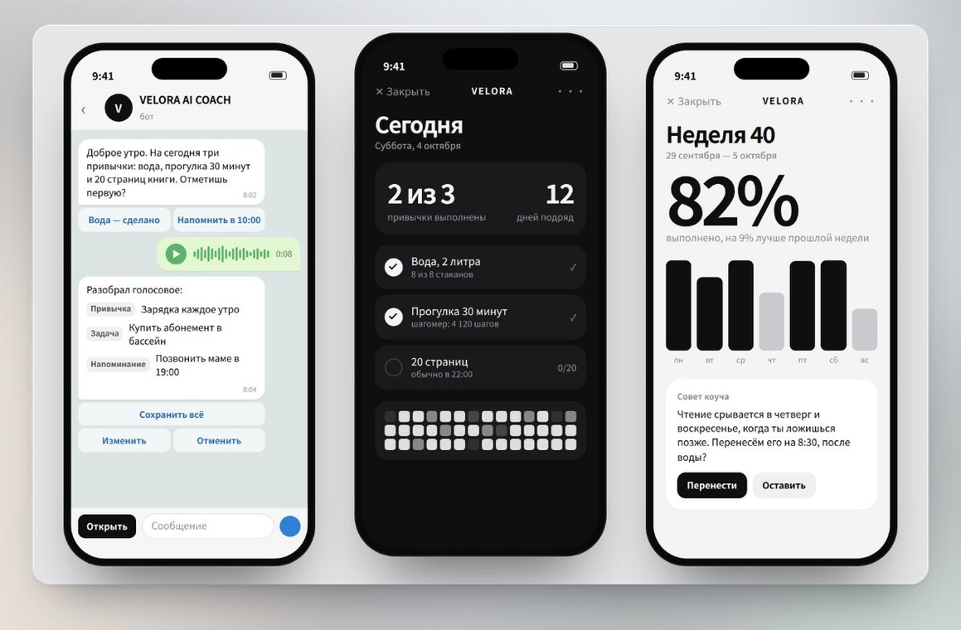
Проект 2 из 13
В разработке
Telegram-бот и Mini App
VELORA
Telegram-бот: трекер привычек с ИИ-коучем
Бот, который ведёт привычки, раскладывает голосовые сообщения на задачи и раз в неделю присылает отчёт от ИИ-коуча.
Что сделал
Продумал сценарии бота и строгий минималистичный дизайн Mini App
Написал бота на Python и aiogram, данные хранятся в PostgreSQL
Стек
Python
aiogram
PostgreSQL
APScheduler
LLM API
Railway
Роль: Идея, дизайн, разработка
Арсений Чертищев — портфолио
6

Slide 7
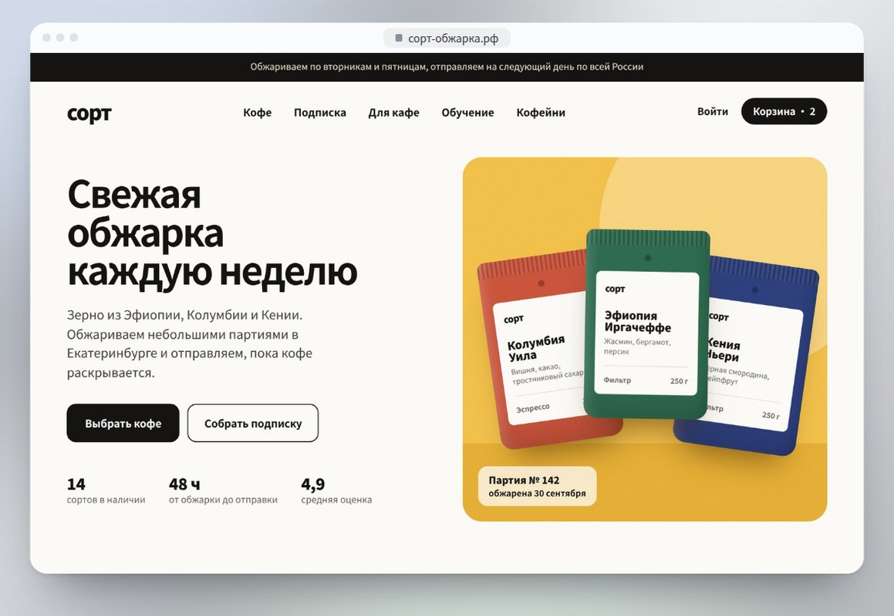
Проект 3 из 13
Концепт
Интернет-магазин
СОРТ
Интернет-магазин обжарочной мастерской
Магазин свежеобжаренного кофе с подпиской и подбором зерна под способ заваривания.
Что сделал
Структура магазина: каталог, карточка сорта, корзина, подписка
Дизайн главной и каталога с адаптивом под телефон
Вёрстка на HTML, CSS и JavaScript
Стек
HTML
CSS
JavaScript
Концепт: сайт для вымышленной компании. Название, тексты и цифры придуманы, чтобы показать подход к структуре и оформлению.
Арсений Чертищев — портфолио
7

Slide 8
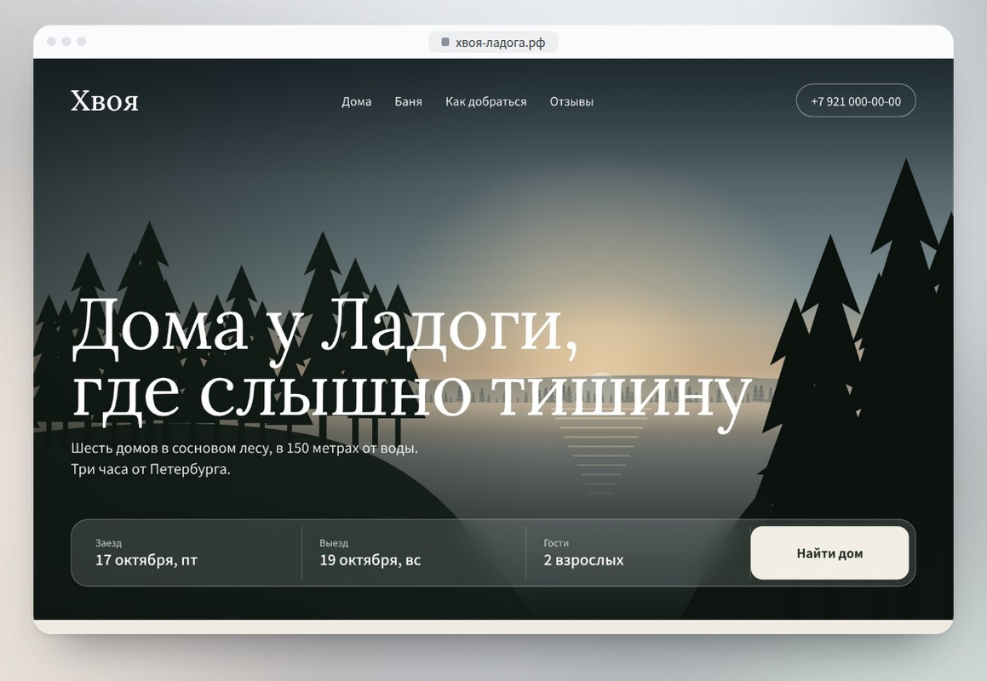
Проект 4 из 13
Концепт
Сайт с бронированием
Хвоя
Сайт загородных домов с бронированием
Бронирование домов на берегу Ладоги: даты, гости и цена — прямо на первом экране.
Что сделал
Сценарий бронирования от выбора дат до оплаты
Дизайн главной, страницы дома и календаря
Пейзажи на SVG вместо тяжёлых фотографий
Стек
HTML
CSS
JavaScript
SVG
Концепт: сайт для вымышленной компании. Название, тексты и цифры придуманы, чтобы показать подход к структуре и оформлению.
Арсений Чертищев — портфолио
8

Slide 9

Проект 5 из 13
Концепт
Сайт-портфолио
НОРМА
Сайт архитектурного бюро
Сайт бюро, которое проектирует жильё для плотной городской застройки.
Что сделал
Информационная архитектура и индекс проектов с сортировкой
Шаблон страницы проекта
Вёрстка и анимация раскрытия рендеров
Стек
HTML
CSS
JavaScript
Концепт: сайт для вымышленной компании. Название, тексты и цифры придуманы, чтобы показать подход к структуре и оформлению.
Арсений Чертищев — портфолио
9

Slide 10
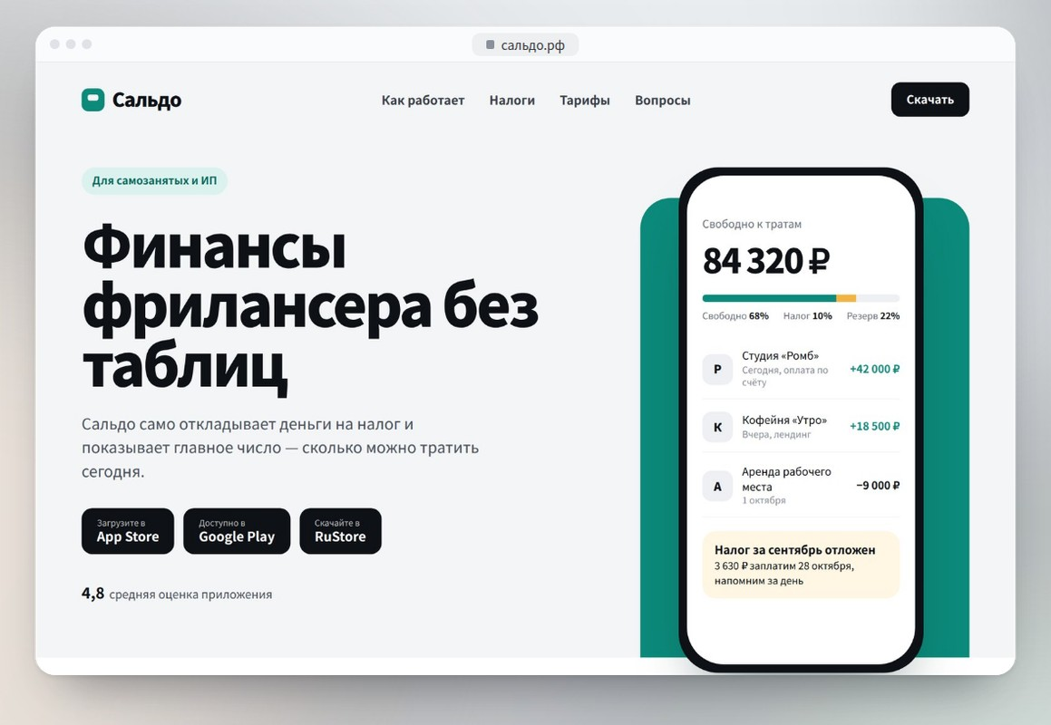
Проект 6 из 13
Концепт
Лендинг
Сальдо
Лендинг финансового приложения
Лендинг приложения, которое считает налог и показывает фрилансеру, сколько можно тратить.
Что сделал
Структура лендинга и тексты
Дизайн лендинга и трёх экранов приложения
Вёрстка с адаптивом
Стек
HTML
CSS
JavaScript
Концепт: сайт для вымышленной компании. Название, тексты и цифры придуманы, чтобы показать подход к структуре и оформлению.
Арсений Чертищев — портфолио
10

Slide 11

Проект 7 из 13
Концепт
Сайт мероприятия
СТЕК 2026
Сайт конференции фронтенд-разработчиков
Конференция о фронтенде: программа двух дней, спикеры и билеты.
Что сделал
Структура сайта и сценарий покупки билета
Дизайн в одном цвете и одном шрифте
Вёрстка, программа из единого списка данных
Стек
HTML
CSS
JavaScript
Концепт: сайт для вымышленной компании. Название, тексты и цифры придуманы, чтобы показать подход к структуре и оформлению.
Арсений Чертищев — портфолио
11

Slide 12
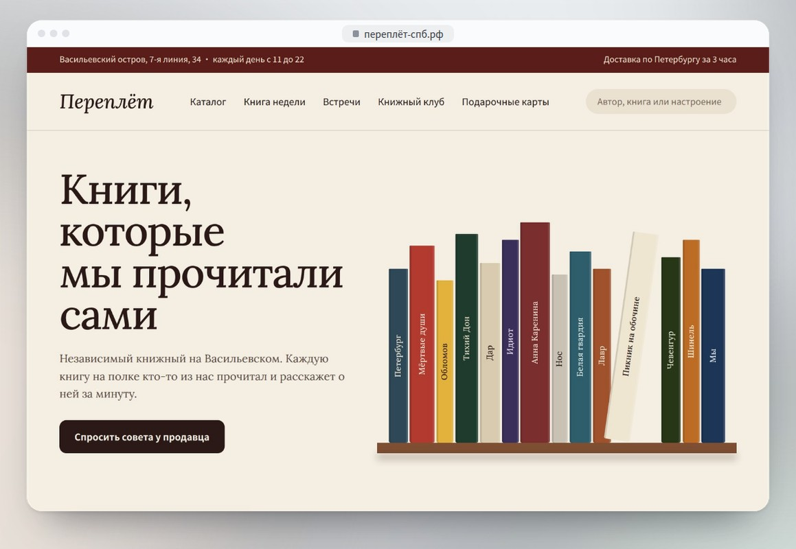
Проект 8 из 13
Концепт
Сайт магазина
Переплёт
Сайт независимого книжного магазина
Книжный магазин с живыми рекомендациями продавцов и афишей встреч.
Что сделал
Идея «книга с подписью продавца»
Дизайн главной-полки, карточки книги и афиши
Полка свёрстана на CSS без картинок
Стек
HTML
CSS
JavaScript
Концепт: сайт для вымышленной компании. Название, тексты и цифры придуманы, чтобы показать подход к структуре и оформлению.
Арсений Чертищев — портфолио
12

Slide 13
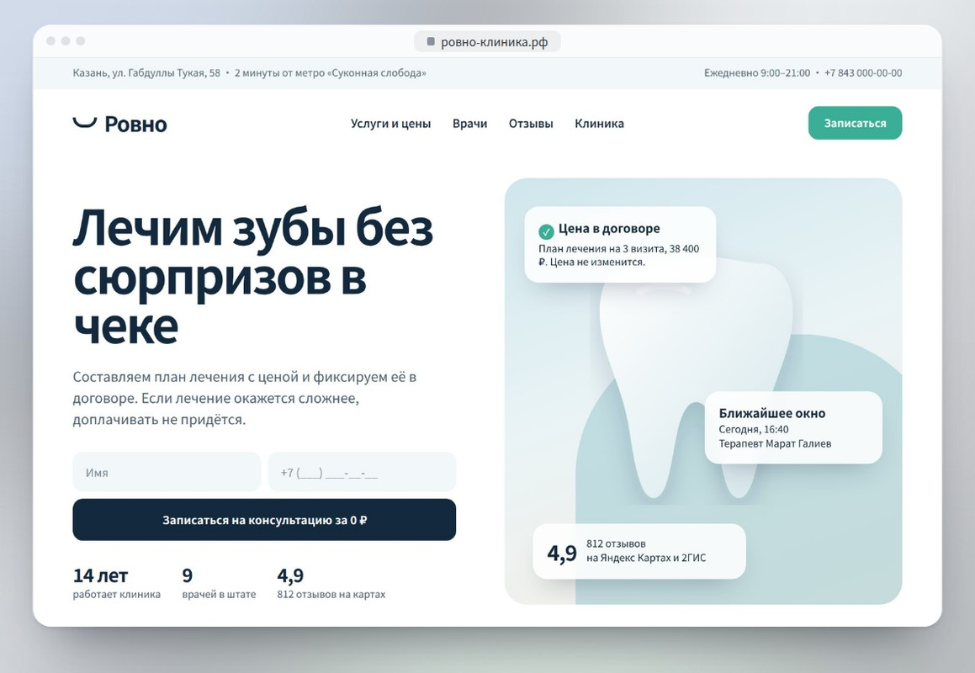
Проект 9 из 13
Концепт
Сайт клиники
Ровно
Сайт стоматологической клиники
Сайт клиники, где цена лечения видна до записи.
Что сделал
Структура сайта и тексты главной
Дизайн главной, страницы услуги и врача
Вёрстка и форма записи с маской телефона
Стек
HTML
CSS
JavaScript
Концепт: сайт для вымышленной компании. Название, тексты и цифры придуманы, чтобы показать подход к структуре и оформлению.
Арсений Чертищев — портфолио
13

Slide 14
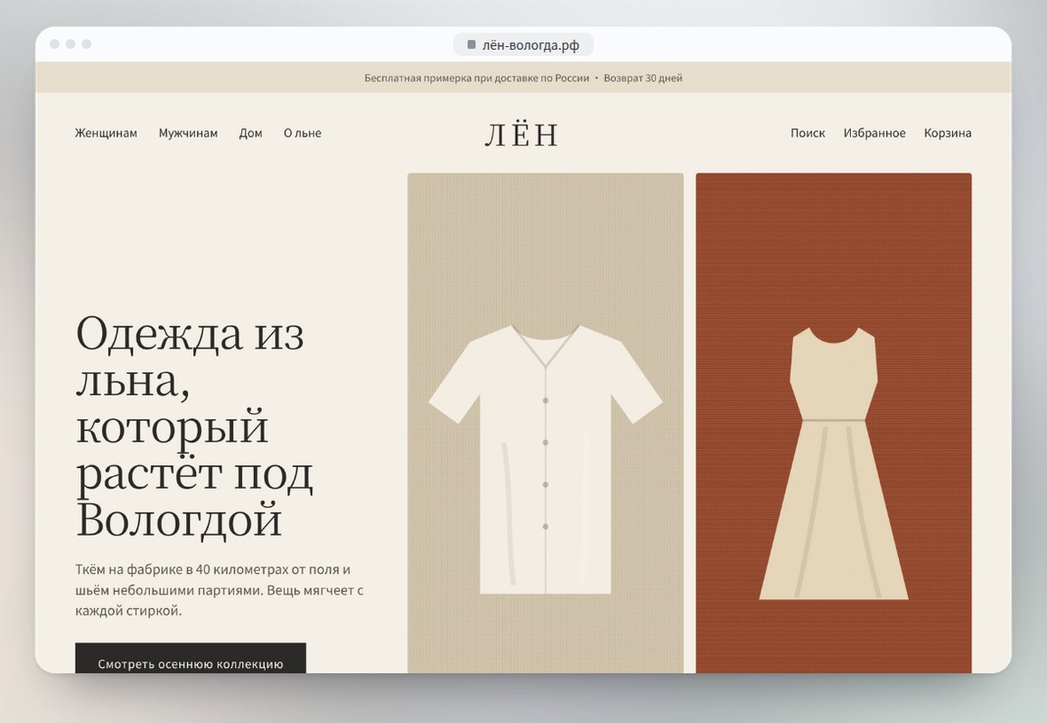
Проект 10 из 13
Концепт
Интернет-магазин
ЛЁН
Интернет-магазин льняной одежды
Магазин одежды из вологодского льна с историей каждой вещи.
Что сделал
Структура магазина и путь покупателя
Дизайн главной, каталога и карточки товара
Вёрстка с адаптивом
Стек
HTML
CSS
JavaScript
Концепт: сайт для вымышленной компании. Название, тексты и цифры придуманы, чтобы показать подход к структуре и оформлению.
Арсений Чертищев — портфолио
14

Slide 15
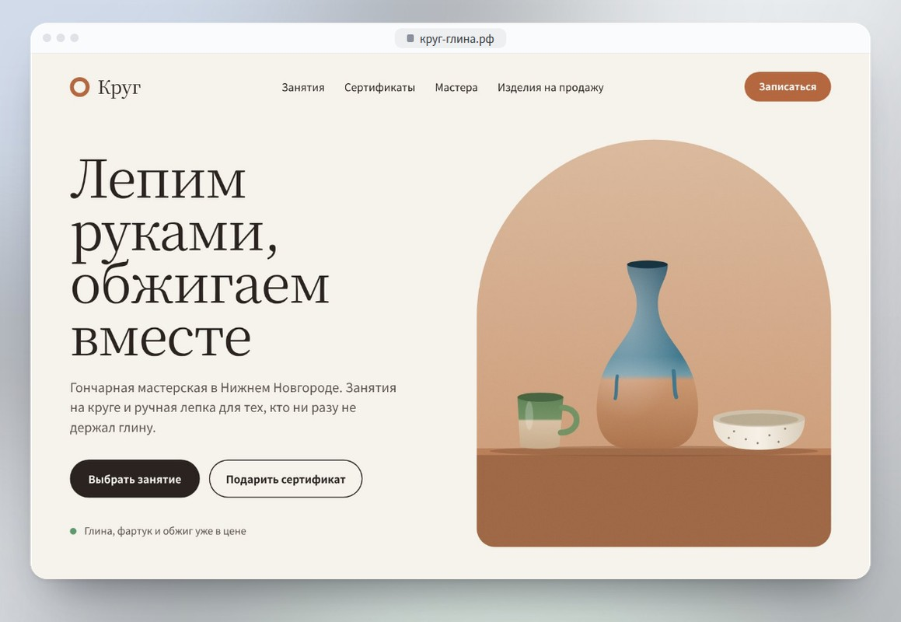
Проект 11 из 13
Концепт
Сайт с записью
Круг
Сайт гончарной мастерской
Расписание занятий с видимыми свободными местами и подарочные сертификаты.
Что сделал
Структура и сценарий записи
Дизайн главной и расписания
Иллюстрации посуды на SVG
Стек
HTML
CSS
JavaScript
SVG
Концепт: сайт для вымышленной компании. Название, тексты и цифры придуманы, чтобы показать подход к структуре и оформлению.
Арсений Чертищев — портфолио
15

Slide 16
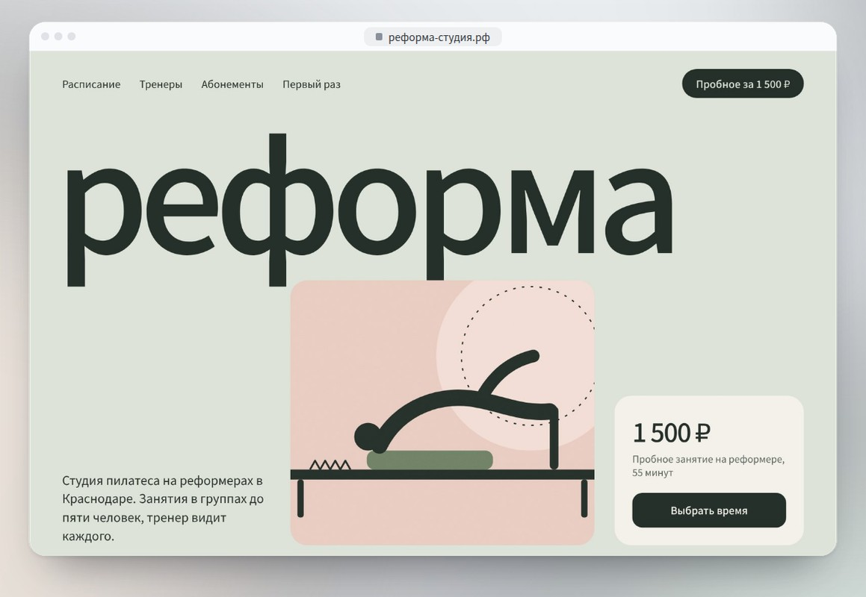
Проект 12 из 13
Концепт
Сайт студии
Реформа
Сайт студии пилатеса
Студия пилатеса на реформерах: расписание недели и запись на пробное занятие.
Что сделал
Структура сайта и сценарий пробного занятия
Дизайн с крупным словом-логотипом
Расписание недели с уровнями занятий
Стек
HTML
CSS
JavaScript
Концепт: сайт для вымышленной компании. Название, тексты и цифры придуманы, чтобы показать подход к структуре и оформлению.
Арсений Чертищев — портфолио
16

Slide 17
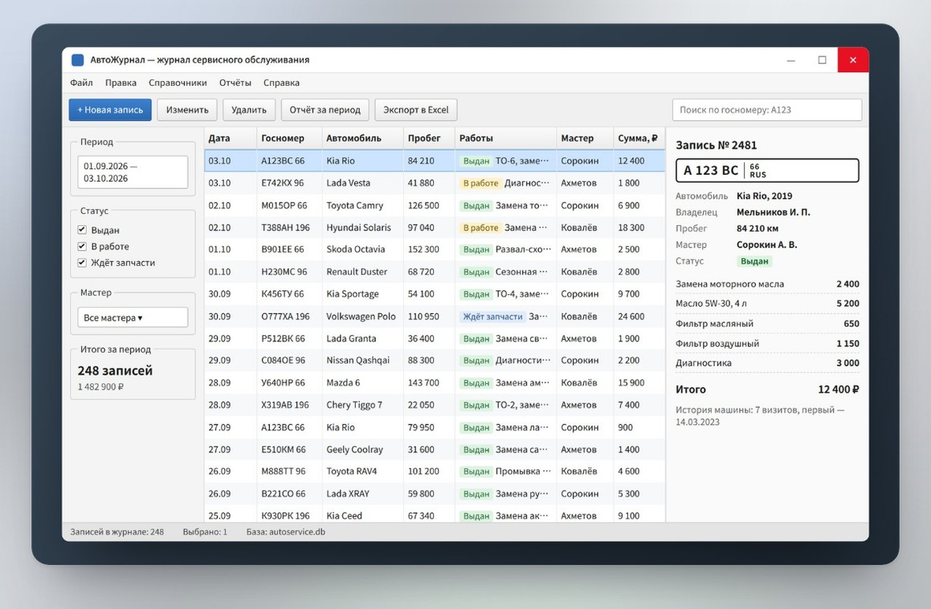
Проект 13 из 13
Курсовая
Десктоп-приложение
АвтоЖурнал
Журнал сервисного обслуживания автомобилей
Приложение для автосервиса: история каждой машины, работы, мастера и отчёт за период.
Что сделал
Спроектировал базу данных: машины, владельцы, мастера, работы
Сделал интерфейс на PyQt5: журнал, фильтры и карточку записи
Стек
Python 3.10
PyQt5
SQLite
Роль: Проектирование и разработка
Арсений Чертищев — портфолио
17

Slide 18
Как я работаю
Четыре шага, по которым проходит каждый проект — от учебного до своего.
1
2
3
4
Разбираюсь в задаче
Собираю структуру и экраны
Пишу код и подключаю данные
Запускаю и дорабатываю
Выясняю, кто будет пользоваться и что должно получиться в итоге. Смотрю, как это решают другие.
Раскладываю содержание по экранам, рисую макет и согласую его до того, как писать код.
Вёрстка, логика, база данных, оплата и боты — всё, что нужно для работы, а не только для картинки.
Выкладываю на Railway или хостинг, смотрю, как пользуются, и правлю по живым отзывам.
Арсений Чертищев — портфолио
18

Slide 19
Есть задача или место на стажировке?
Напишите — отвечу в течение дня. Могу показать код проектов и рассказать, как они устроены.
GitHub: github.com/Arche7
Арсений Чертищев — портфолио
19

